Slide 1
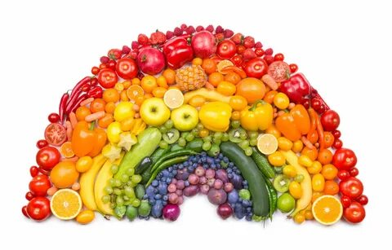
«Витаминная радуга»
Подготовила:
Воспитатель 1 квалификационной категории
Салькова О.А.

Slide 2


Slide 3

Вид проекта: краткосрочный, групповой
Время реализации проекта: 09 ноября 2023 года
Проблема:
несформированность знаний о содержании витаминов в продуктах,
несформированность понятий «Витамины»
Цель: Создать условия для развития и формирования знаний о необходимости и полезности витаминов.
Задачи:
Познакомить детей с разнообразием фруктов, ягод, овощей и их значением для организма
Формировать понятие «витамины»,
Закреплять знания о необходимости наличия витаминов в организме человека
Расширять и систематизировать знания детей о полезности продуктов в которых содержатся витамины
Воспитывать у детей культуру питания, чувство меры

Slide 4


Slide 5


Slide 6


Slide 7


Slide 8


Slide 9
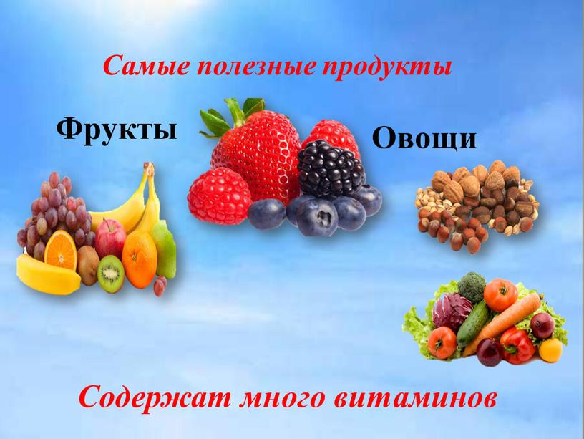

Slide 10


Slide 11
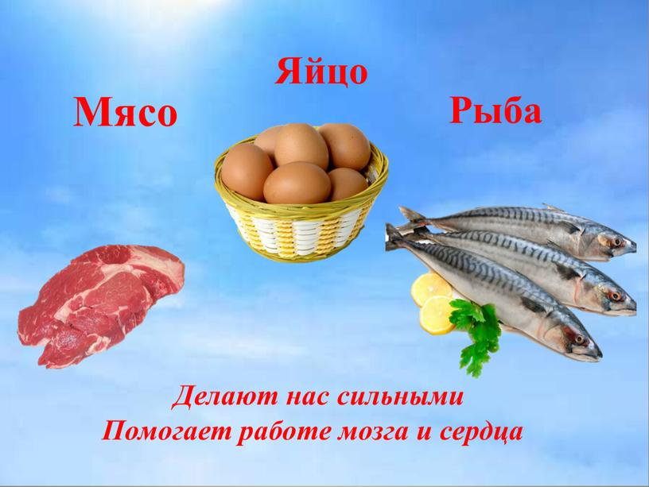

Slide 12


Slide 13
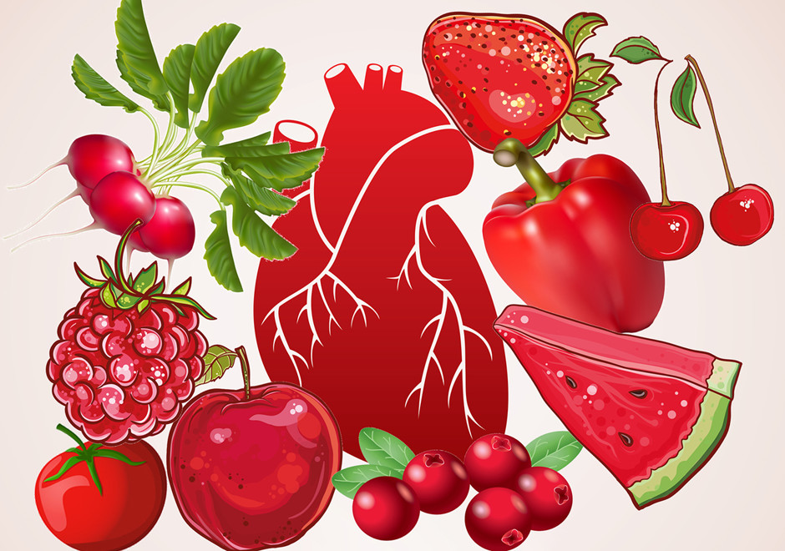
Красный: Сосуды и сердце
Не так давно медики обратили внимание, что фрукты и ягоды красного цвета не только радуют вкус и обоняние, но и содержат много полезного. В обыкновенной вишне есть вещество, родственное аспирину, поэтому она облегчает простуду, снимает боль в суставах и укрепляет иммунитет. Антоцианы клубники и малины защищают мозг от негативного влияния возраста и укрепляют память. Не менее полезна алая клюква – сок из этой ягоды защищает от цистита, а также от бактерий, вызывающих язву и гастрит. А ещё уменьшает образование зубного налёта.
Краснокожие помидоры содержат ликопен – натуральный фактор защиты организма от опухолей. Пурпурный цвет спелого арбуза также сулит организму одни радости. Во‑первых, в нём много витаминов С и А, а также калия, который защищает сердце. Аминокислота цитруллин обеспечивает мочегонное действие, так что неделя на арбузах основательно очищает организм от токсинов. И наконец, в этих огромных ягодах тоже много ликопена, защищающего клетки от рака.

Slide 14
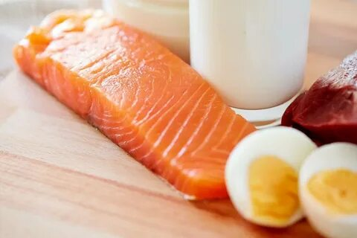
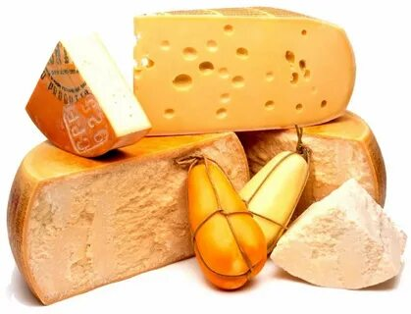
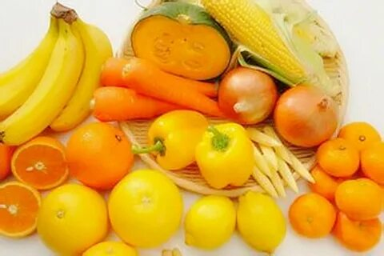
Оранжевый и желтый: зрение иммунитет
Яркий желток свежего яйца. Сочная морковь. Спелая тыква. Прозрачные бусинки красной икры. Это не только красиво, но и чрезвычайно полезно. Жизнерадостные яркие цвета этим продуктам придают полезнейшие для нашего здоровья вещества – каротины. А без одного из них, бета-каротина, который в организме превращается в витамин А, жизнь вообще невозможна. Он важен для зрения, образования клеток кожи, слизистых оболочек, стенок кровеносных сосудов и роговицы. Недостаточное поступление бета-каротина приводит к потере остроты зрения, снижению иммунитета и ухудшению состояния кожи.

Slide 15
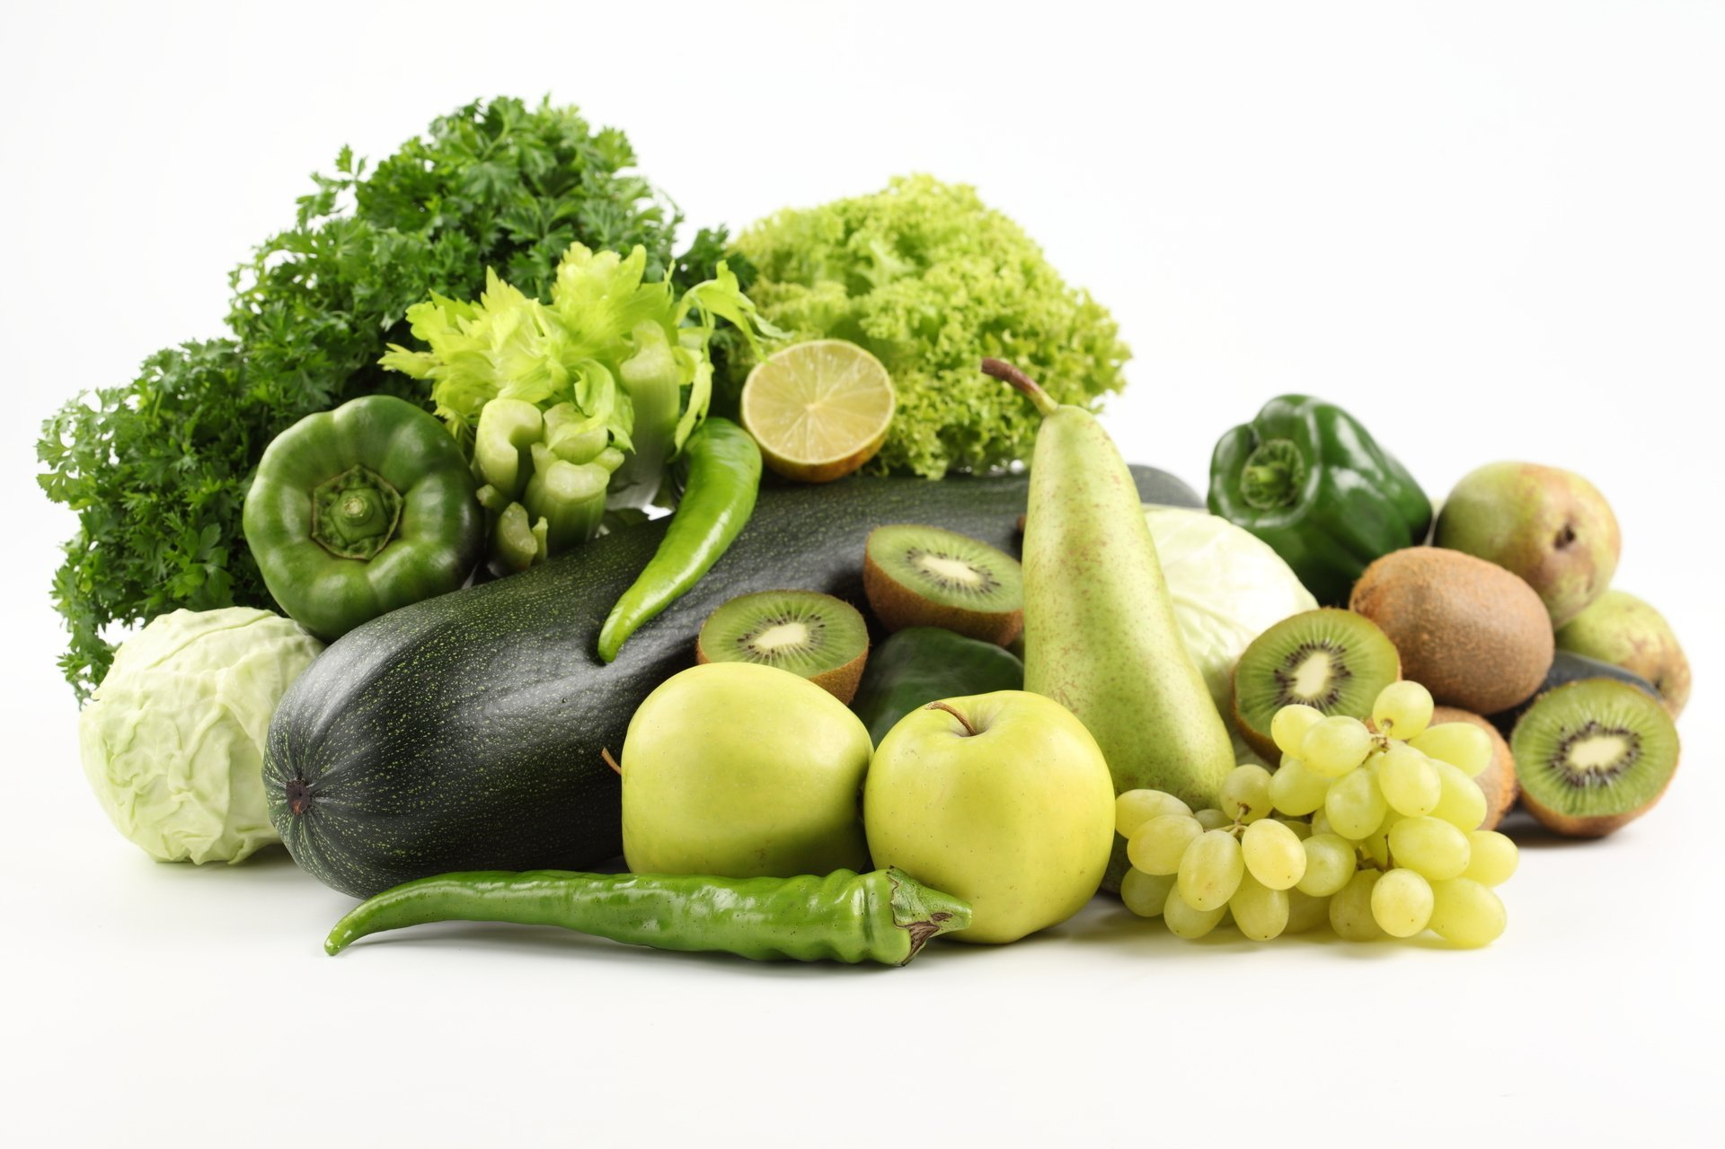
Зеленый: иммунитет
Зелёные яблоки, например, содержат больше витамина С, а также железа, чем жёлтые и красные. Таким же богатством обладают и зелёный салат, сельдерей, брокколи и шпинат.

Slide 16
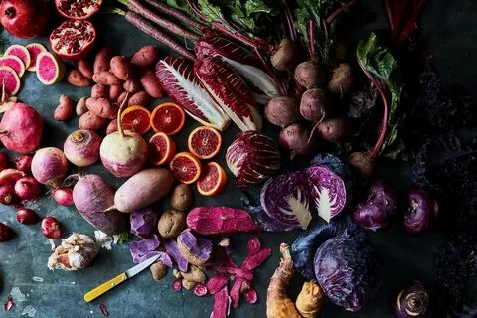
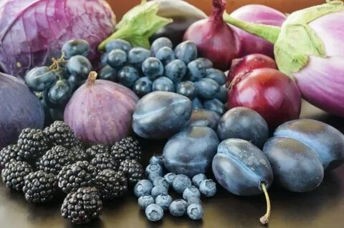
Синий феолетовый: Настроение кожаа
Очень полезные для организма вещества (полифенолы и биофлавоноиды) содержатся в плодах этих цветов. Именно они укрепляют сосуды, повышают устойчивость организма к неблагоприятным воздействиям экологии, защищают от опухолей. Кроме того, снижают эмоциональную возбудимость, улучшают сон, настроение и тонус мышц. Нередко эти вещества сочетаются с кверцетином, который улучшает состояние кожи при экземе и дерматитах и обладает противораковыми свойствами. Так что стоит обратить внимание на овощи и фрукты глубокого синего и фиолетового цветов: баклажаны, чёрный виноград, инжир, краснокочанную (хотя на деле фиолетовую) капусту, чернику.

Slide 17


Slide 18


Slide 19
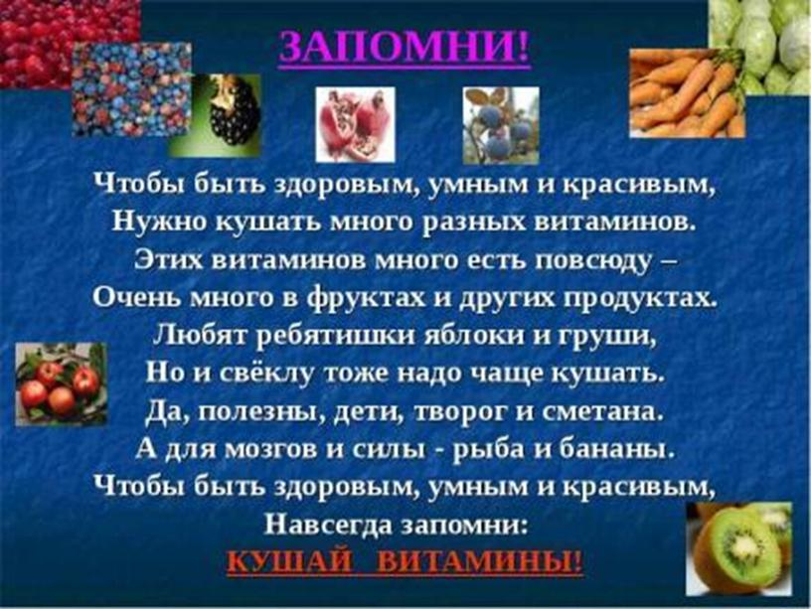

Slide 20
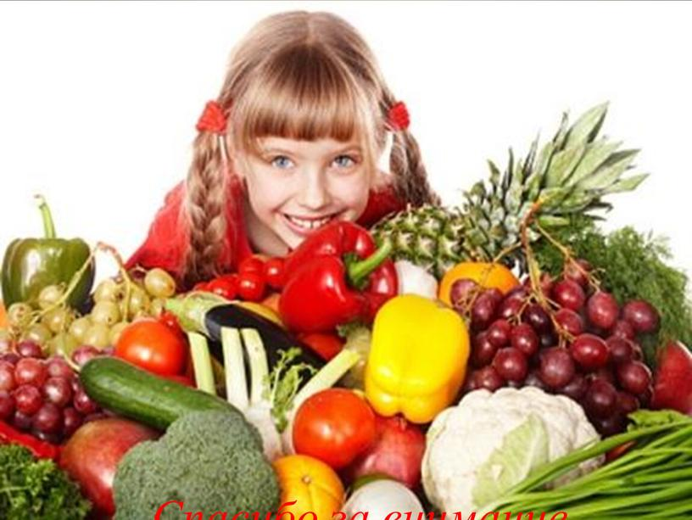
Спасибо за внимание

